Slide 1



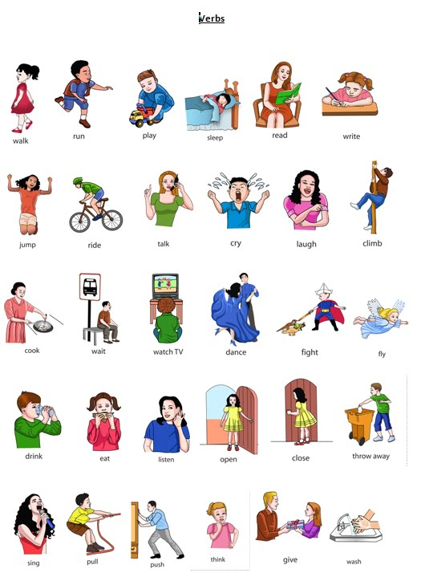
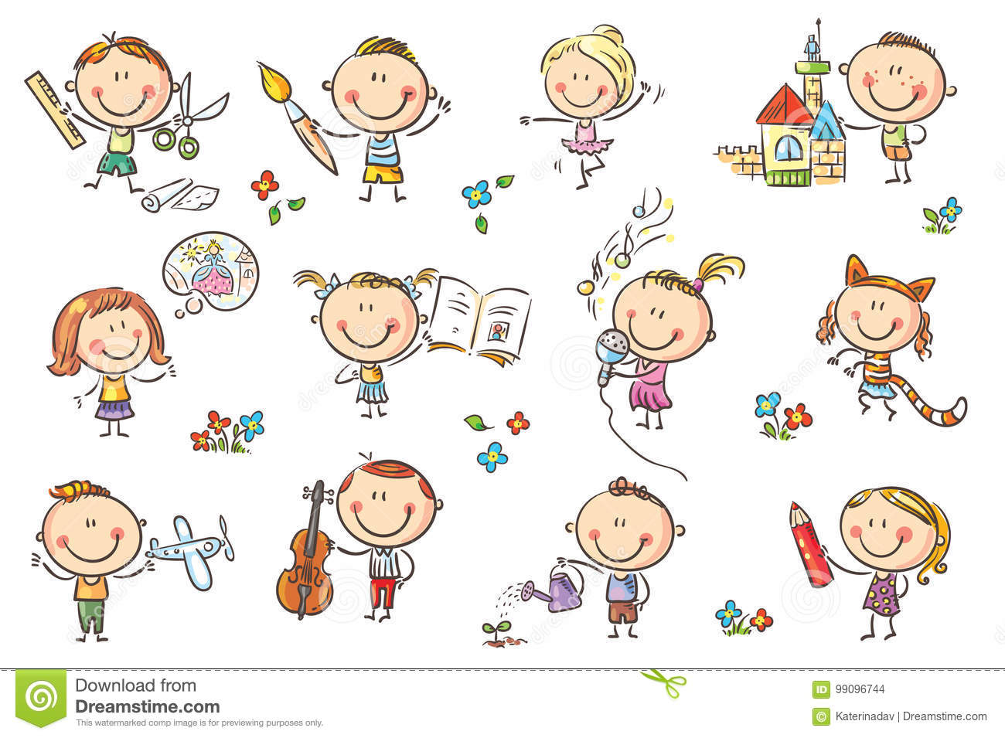
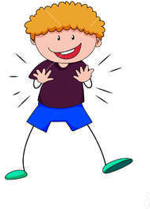

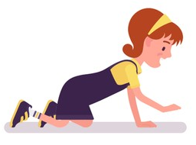
1er degré
My English Week – niveau 2 période 2 - EPS et Anglais
Durée: 20 min par jour
EPS : objectifs : adapter sa motricité à des situations variées / Comprendre, respecter et faire respecter règles et règlements
Anglais : objectifs : Comprendre des consignes en anglais / Reproduire à l’oral des modèles
JOUR 1 ET 2
 | Progression | Exemples d’activités
Jour 1 | Compréhension de l’oral et production orale Rebrassage : les parties du corps (head, shoulders, arms, wrist, leg, foot/feet, hand, nose) Echauffement (grâce aux verbes de déplacement) Jeu | Body game : un élève joue le rôle du PE, il désigne un autre élève et lui demande de toucher une partie de son corps : « Touch your head ». Les autres élèves le font aussi en même temps. Au bout de 3 réponses correctes, l’élève interrogé devient le meneur du jeu. 4 à 5 élèves passent à tour de rôle. Les élèves se déplacent suivant une consigne donnée par le PE ou par un autre élève (Run ! / Jump ! / Swim ! / Turn ! / Crawl ! / Walk ! / Stop ! / Jeu du béret avec le champ lexical du corps
Jour 2 | Rebrassage : les parties du corps (knees, neck, back, ears, fingers, toes, cheeks) Echauffement (les verbes de déplacement) Jeu | Body game (avec les nouvelles parties du corps) Simon says (Dance, Turn, Slide on the right, Slide on the left, do one hop, two hops etc…) Jeu du béret avec le champ lexical des couleurs.
swim
crawl
turn
stop

Slide 2
1er degré
My English Week – niveau 2 période 2 - EPS et Anglais
Durée: 20 min par jour
EPS : objectifs : adapter sa motricité à des situations variées / Comprendre, respecter et faire respecter règles et règlements
Anglais : objectifs : Comprendre des consignes en anglais / Reproduire à l’oral des modèles
JOUR 3 ET 4
 | Progression | Exemples d’activités
Jour 3 | Echauffement Jeu : Please, Mr Crocodile (Principe du jeu de l’épervier) Il s’agit de traverser un terrain sans être touché par le crocodile. On ne peut pas traverser sans risquer d’être touché, sauf si on porte un numéro, un vêtement de telle ou telle couleur, si on est un animal etc… Structures utilisées : Please, M. crocodile can we cross the river ? Yes you can if you are an animal/ a number/ a colour/ ; if you’re wearing …… Place de l’adjectif de couleur | Touch your feet / Touch your right foot with your left hand / bend your knees / wriggle your hips / circle your elbows / stand on your tip toes / Raise your left arm / Lean to the right or to the left / Lean your head forward or back Déroulement : Il fut au moins 5 joueurs (4 players + 1 crocodile) Un terrain d’au moins 20 m de large (en fonction du nombre de joueurs.) Les joueurs se placent derrière les lignes. Lexique possible : les couleurs, les vêtements, les animaux, les nombres
Jour 4 | Echauffement Jeu : Look out ! Lexique possible : CE2 : les nombres de 1 jusqu’au nombre total d’élèves de la classe) CM1 : des dizaines rondes par exemple CM2 : des séries comme 5 – 15 – 25 – etc… | Circle your right/left foot; Circle your head; Circle your right/left shoulder Déroulement : Chaque élève du groupe se voit attribuer un nombre. Ils se placent ensuite en cercle. Un élève est tiré au sort et se place au centre. Il doit dire deux nombres. Les élèves concernés doivent échanger leur place avant que le joueur du centre ne prenne la place de l’un d’entre eux. Celui qui n’a plus de place se met au centre et appelle deux nombres et ainsi de suite.

